Slide 1
Лечебная физкультура при травмах и заболеваниях центральной и периферической нервной системы
Государственное бюджетное образовательное учреждение высшего профессионального Образования «Красноярский государственный медицинский университет имени Профессора В.Ф. Войно-Ясенецкого» Министерства здравоохранения Российской Федерации Фармацевтический колледж
Выполнила: Студентка отделения
Сестринское дело
Смоленцева Юлия
Проверила: Цуканова Е. В.
Дисциплина: Основы реабиитации

Slide 2
При поражениях головного или спинного мозга, выражающихся в парезах или параличах любой этиологии (травма, инсульты, заболевания, удаление опухолей), проводится комплексное лечение больного:
направленное на предупреждение развития контрактур в суставах конечностей и трофических нарушений (пролежни);
на борьбу с застойными явлениями в органах (пневмония) и тканях (флебит, тромбофлебит, трофические язвы);
на нормализацию работы всех органов и систем: кровообращения, дыхания, выделения, обмена веществ;
на быстрейшую выработку компенсаторных двигательных навыков, необходимых для перевода больного из одного положения в другое

Slide 3
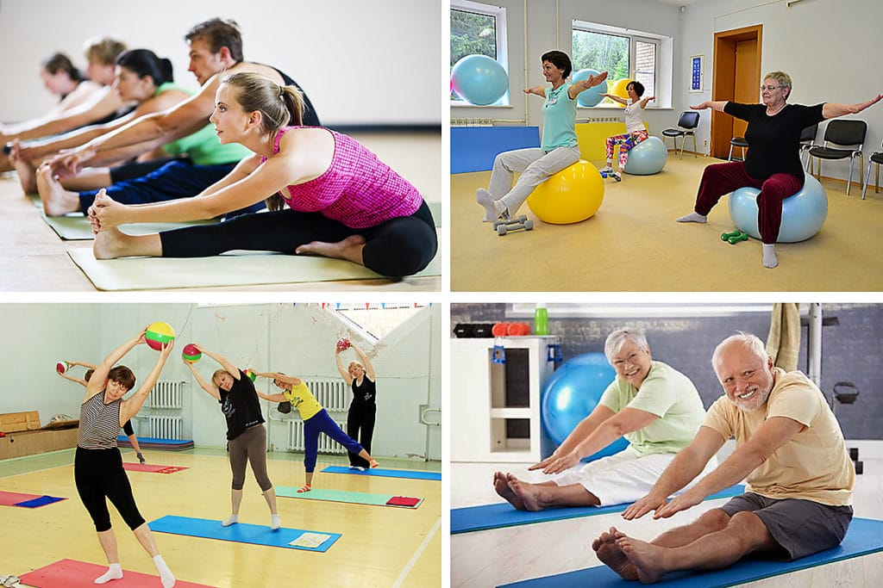
В комплексное лечение кроме лечебных мероприятий (физиотерапевтические процедуры, медикаментозная терапия, массаж, специальные физические упражнения и т. д.) входит:
обучение больного передвижению и ходьбе — вначале с опорой — с костылями, ходилками-четырехножками, палкой, а затем без опоры;
обучение умению пользоваться необходимой ортопедической аппаратурой: корсетом, крепящими аппаратами, ортопедической обувью;
обучение самообслуживанию и трудовым процессам.

Slide 4
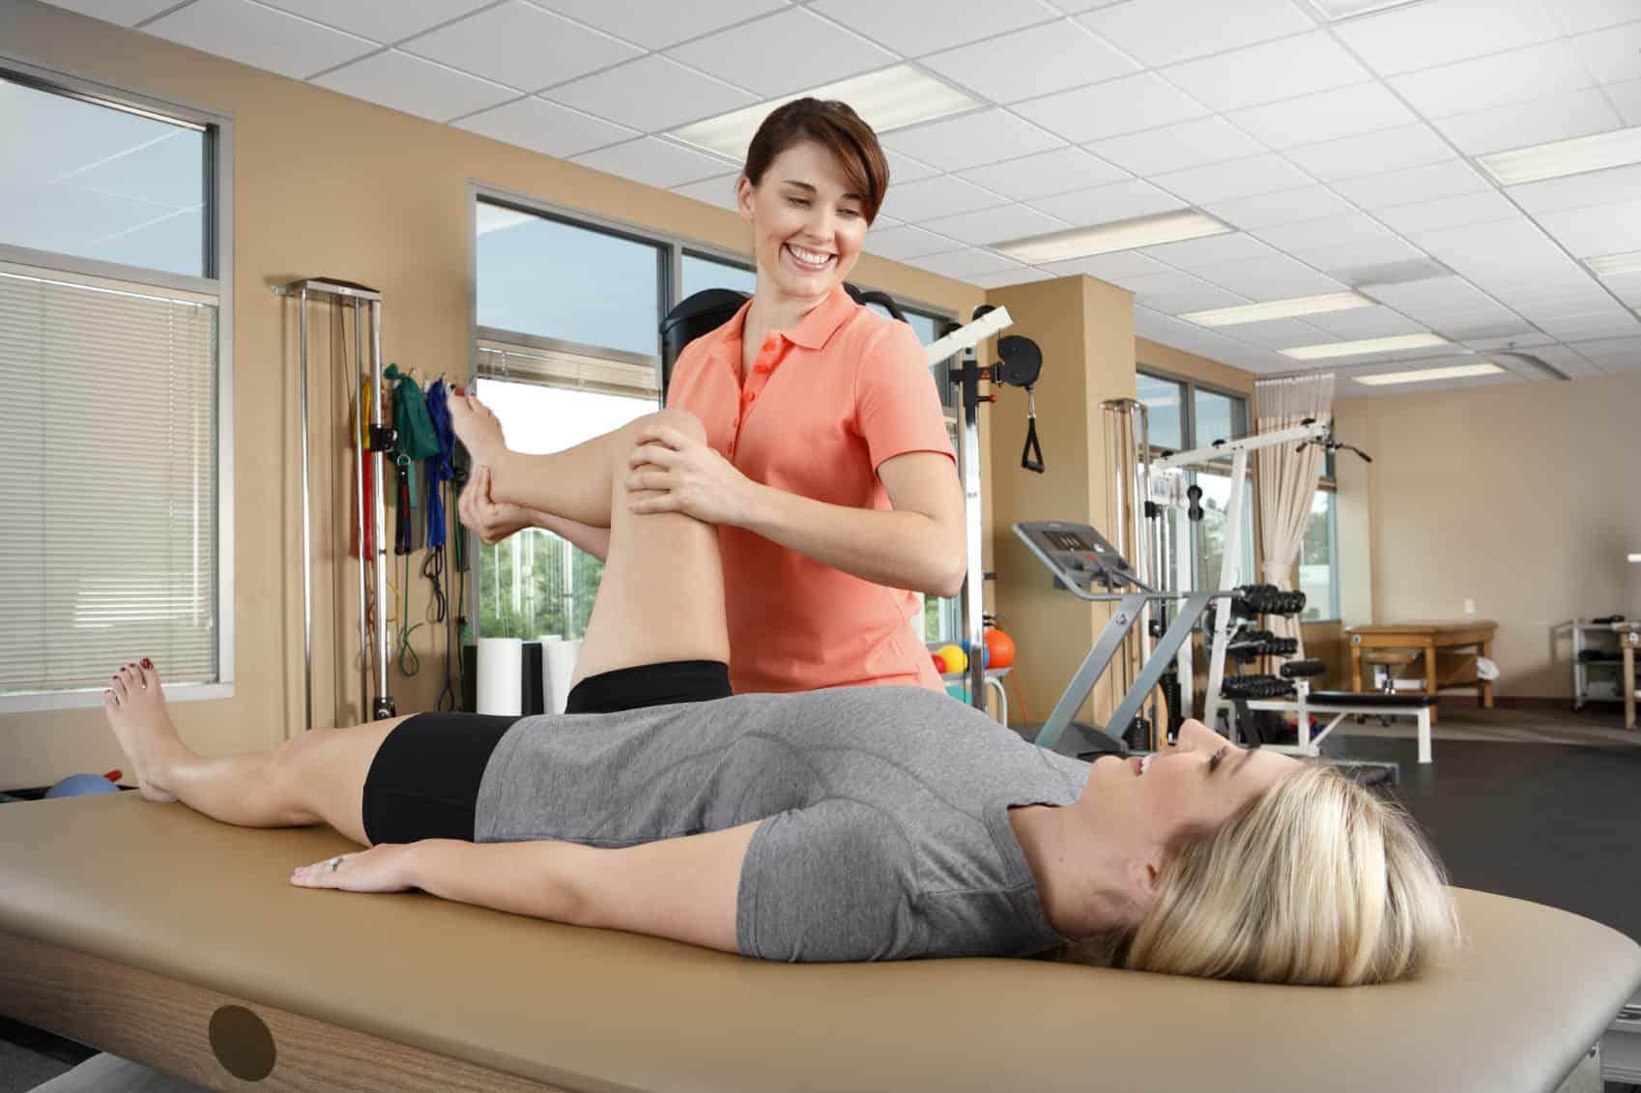
В I периоде занятия ЛФК проводятся в течение 15—20 мин несколько раз в день.
В занятии используется одно исходное положение.
Дыхание 1:1.
Темп выполнения упражнений медленный.
Физиологическая кривая одновершинная.
В занятия включаются лечение положением, пассивная разработка суставов, в которых имеется ограничение движений.

Slide 5
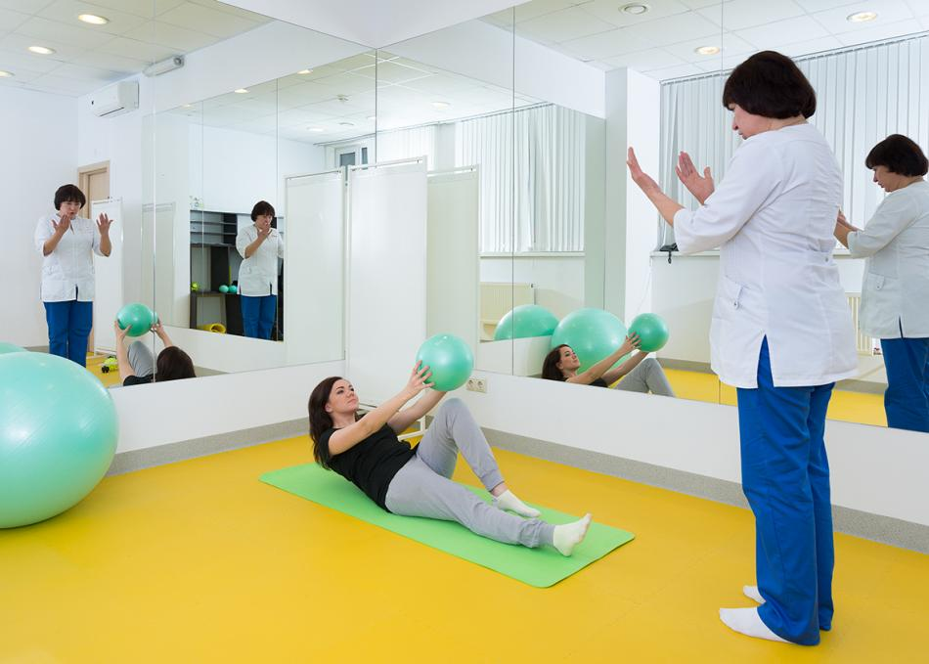
Во II периоде продолжительность занятий составляет 30— 40 мин.
Используются разные исходные положения.
Дыхание 1:2.
Темп выполнения упражнений средний и медленный.
Физиологическая кривая двух- и трехвершинная.
Продолжается лечение положением и пассивная разработка суставов.
В этом периоде в занятия включаются упражнения с предметами, обучение самообслуживанию, пользованию ортопедическими приспособлениями, переходу в положение стоя, ходьбе в аппаратах и без них, с опорой и без опоры.

Slide 6
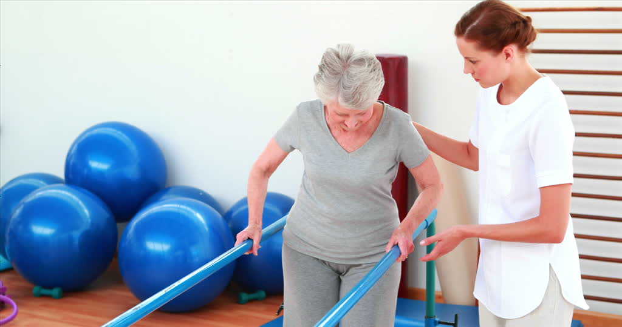
В III периоде занятия продолжаются от 1,5 до 2,5 ч (включая одевание и снятие ортопедической аппаратуры).
Используются разные исходные положения.
Дыхание 1:2, 1:3.
Темп выполнения упражнений разный.
Физиологическая кривая многовершинная.
В занятия включаются упражнения на снарядах, на тренажерах с максимальной активной нагрузкой.
Больного обучают ходьбе без ортопедической аппаратуры и опоры.
Максимальное внимание уделяется восстановлению координации движений, равновесия, быстроты реакции, играм, танцам, лечебному плаванию и элементам спорта — волейбола, баскетбола, ходьбы на лыжах и др.

Slide 7
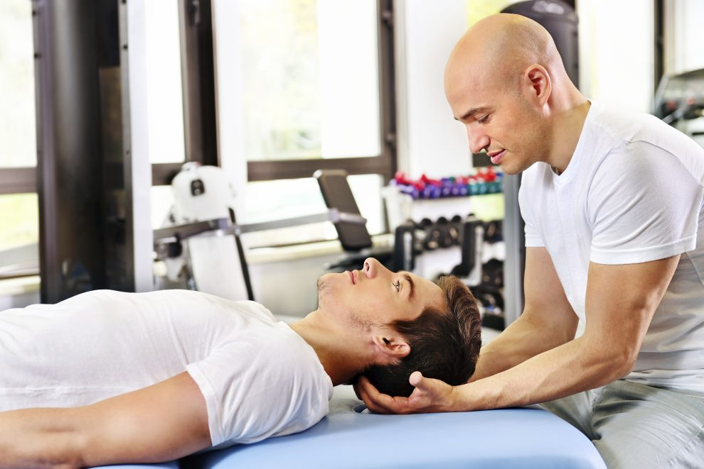
Травмы головного мозга (сотрясения головного мозга)
При нарушениях двигательных функций для профилактики контрактур назначают:
ЛФК - пассивные, затем пассивно-активные движения, лечение положением, упражнения на растягивание мышц и др.,
массаж спины и парализованных конечностей (сначала массируют ноги, затем руки, начиная с проксимальных отделов),
также воздействуют на биологически активные точки конечностей.

Slide 8
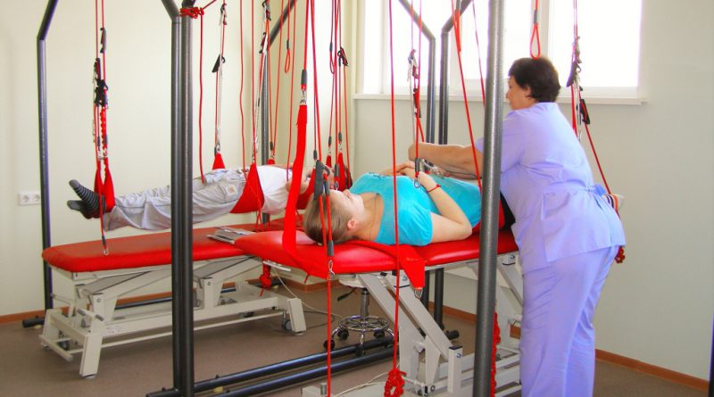
Травмы позвоночника и спинного мозга
Клиника течения заболевания зависит от степени поражения спинного мозга и его корешков.
Так, при травмах верхне-шейного отдела позвоночника возникает спастический тетрапарез конечностей.
При нижнешейной и верхнегрудной локализации (С₆-Т₄) возникает вялый парез рук и спастический парез ног,
При грудной локализации — парез ног.
При поражении нижне-грудного и поясничного сегментов позвоночника развивается вялый паралич ног.
Причиной вялых параличей также может быть повреждение спинного мозга при закрытых переломах позвоночника и его ранениях.

Slide 9
Профилактика развития контрактур суставов средствами массажа, ЛФК, упражнений на растягивание, физио- и гидротерапии, гидрокинезотерапии — главная задача при параличах любого происхождения.
В воде облегчается возможность активных движений и уменьшается утомляемость ослабленных мышц.
Электростимуляция парализованных мышц.
Кроме того, включается лечение положением с использованием этапных гипсовых шин (повязок), тейпов и другие методы.

Slide 10
Травматическая энцефалопатия
Это комплекс морфологических, неврологических и психических нарушений, возникающих в позднем и отдаленном периодах после черепно-мозговой травмы.
Комплексное лечение:
Массаж,
ЛГ,
прогулки, ходьба на лыжах
способствуют улучшению самочувствия больного и препятствуют возникновению состояния декомпенсации.
Больным не разрешается посещать баню (сауну), загорать, принимать гипертермические ванны!

Slide 11
Повреждения периферических нервов
Повреждения нервов подразделяются на открытые и закрытые.
При остром повреждении периферического нерва нередко наблюдаются раздражения (повышение чувствительности, судорожные сокращения мышц и т.д.) или выпадения двигательной и секреторной функций.
Повреждение нервных стволов нередко сопровождается нарушением двигательной функции, что проявляется в прекращении (паралич) или ослаблении (парез) произвольных сокращений мышц, иннервируемых мышечными ветвями, отходящими ниже уровня повреждения.
При повреждении нервов нарушение двигательных функций конечностей сопровождается понижением или утратой тонуса парализованных мышц (гипотония, атония) в сочетании с понижением или утратой рефлексов.
Лечение: при закрытых острых повреждениях нервных стволов (сотрясение, ушиб) показана аппликация льда (компресс), шинирование конечности и противоболевая терапия.
Через 3—5 дней — массаж, ЛФК в сочетании с криомассажем, физиотерапия (фонофорез, электрофорез с мумиё), плавание.
При значительных повреждениях показано лечение в нейрохирургическом стационаре.
В послеоперационном периоде показаны ЛФК, массаж, физиотерапия.
Санаторно-курортное лечение включает солнечные и воздушные ванны, плавание, ванны, общий массаж, вибрационный массаж игольчатыми вибратодами поясничной области и нижних конечностей, кислородные коктейли, ЛФК.

Slide 12
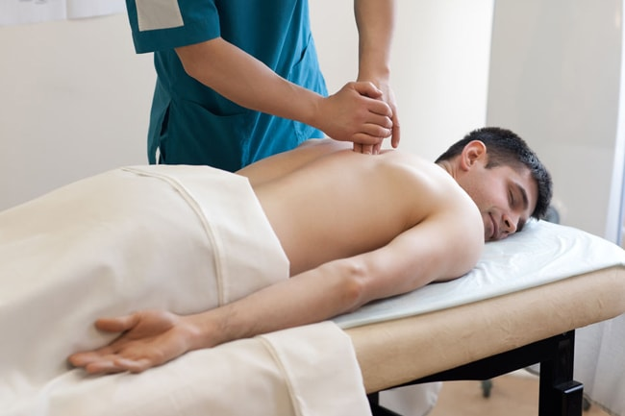
Остеохондроз позвоночника
Дегенеративные изменения межпозвоночных дисков возникают в результате физиологического нейроэндокринного процесса старения и вследствие изнашивания под влиянием одномоментных травм или повторных микротравм.
Скорейшему восстановлению функции позвоночного столба помогают общий массаж, криомассаж, вибрационный массаж, ЛГ , гидрокинезотерапия.
Они вызывают глубокую гиперемию, улучшают крово- и лимфоток, оказывают обезболивающее и рассасывающее действие.

Slide 13
Дискогенные радикулиты
Заболевание чаще поражает межпозвоночные диски нижнего отдела позвоночного столба.
Показано консервативное лечение. Проводят тракцию на щите с предварительным массажем или прогреванием лампой соллюкс или мануальной терапией.
После исчезновения болей — ЛГ в положении лежа, на четвереньках, в коленно-локтевом положении.
Темп медленный во избежание возникновения болей.
Исключаются упражнения с наклонами в положении стоя.
Задачи массажа: оказать обезболивающее и противовоспалительное действие, способствовать скорейшему восстановлению функции позвоночника.

Slide 14
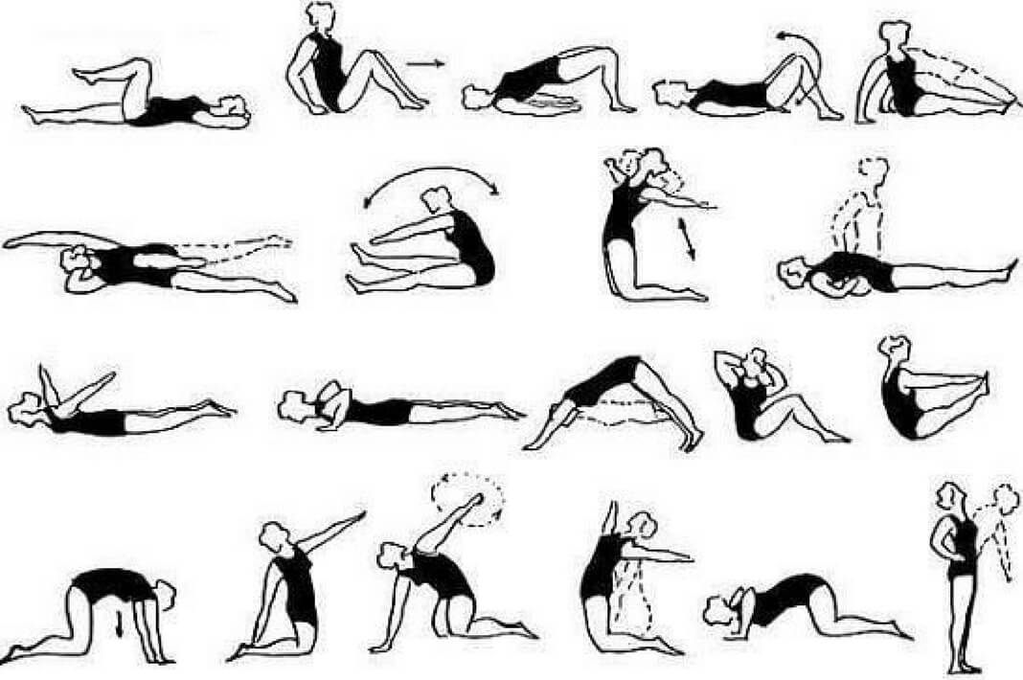
Пояснично-крестцовые боли при травмах позвоночника возникают, как правило, сразу же после падения, удара и т.д.
В легких случаях развивается преходящая люмбалгия с болезненностью в поясничной области.
ЛГ проводится в положении лежа на спине. Включают упражнения на растяжение седалищного нерва.
Подъем ног вверх 5—8 раз; «велосипед» 15—30 с; повороты согнутых в коленных и тазобедренных суставах ног влево и вправо 8—12 раз; приподнять таз, сделать паузу на счет 5—8, затем принять исходное положение. Последнее упражнение — диафрагмальное дыхание.
Задачи массажа: оказать обезболивающее и противовоспалительное действие, улучшить крово- и лимфоток на поврежденном участке.

Slide 15
Люмбаго (прострел) является едва ли не самым частым проявлением боли в поясничной области.
Патофизиологически при люмбаго имеет место надрыв мышечных пучков и сухожилий, кровоизлияния в мышцы, последующие явления фибромиозита.
ЛГ - общеразвивающие упражнения, упражнения на растяжение и дыхательные упражнения.
Выполняются в положении лежа и коленно-локтевом.
Темп медленный.
Показаны тракция на щите и баночный массаж.

Slide 16
Пояснично-крестцовый радикулит
Заболевание обусловлено преимущественно врожденными или приобретенными изменениями позвоночного столба и его связочного аппарата.
Исключаются:
резкие наклоны,
прыжки, подскоки,
упражнения с гантелями в наклонах, с поворотами туловища.
В остром периоде заболевания противопоказаны сауна (баня), гипертермические ванны!
ЛГ в стационаре проводится в положении лежа на спине, на животе, на четвереньках.
Включают общеразвивающие упражнения, упражнения на растягивание (особенно если боль иррадиирует в нижнюю конечность), дыхательные упражнения (диафрагмальное дыхание), «ходьбу» лежа.
Каждое упражнение повторяют 5—7 раз, темп медленный, без рывков, с малой амплитудой.
Продолжительность 8—12 мин.
Используют тракцию на щите.
Перед выпиской из больницы с пациентом разучивают новый комплекс ЛГ, который он будет выполнять дома в течение 2—3 недель.
Показаны плавание, гидрокинезотерапия.

Slide 17
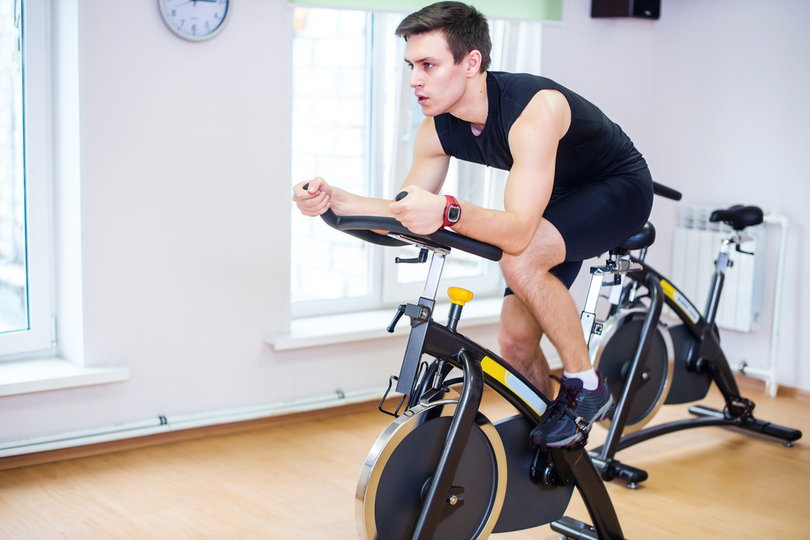
Вегетативный пояснично-крестцовый радикулит характеризуется болями в икроножных мышцах, пояснично-крестцовой области, усиливающимися при стоянии и ходьбе, бледной и холодной кожей стоп, болезненностью по ходу сосудисто-нервных пучков, легкой атрофией мышц голени.
ЛГ должна проводиться в исходных положениях, не вызывающих (не усиливающих) болей.
Упражнения выполняются в медленном темпе, с постепенно увеличивающейся амплитудой.
Включают также упражнения на растяжение седалищного нерва в сочетании с диафрагмальным дыханием, упражнения на гимнастической стенке, велотренажере.
Продолжительность 8−12 мин.

Slide 18
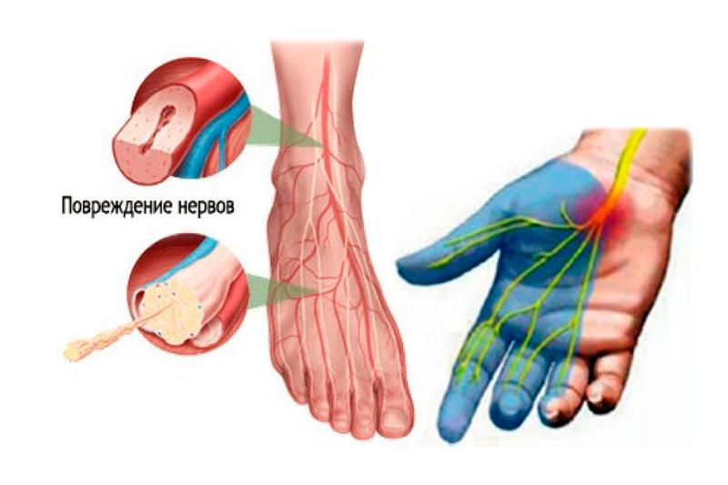
Мотонейропатии (невриты и невралгии)
Мотонейропатии — это изолированные поражения отдельных нервных стволов.
В основе заболевания лежит прямая внешняя травма, компрессия на определенных уровнях нервного ствола.

Slide 19
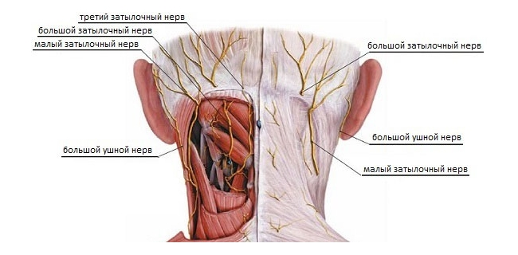
Невралгия затылочных нервов. Причинами поражения затылочных нервов могут быть переохлаждение, грипп, травма затылочной области, заболевание шейных позвонков (остеохондроз и др.).
ЛГ проводится после стихания болей в исходном положении лежа, сидя и стоя у гимнастической стенки.
Задачи массажа: оказать противовоспалительное, обезболивающее и рассасывающее действие, способствовать восстановлению нормальной проводимости периферического нерва.

Slide 20
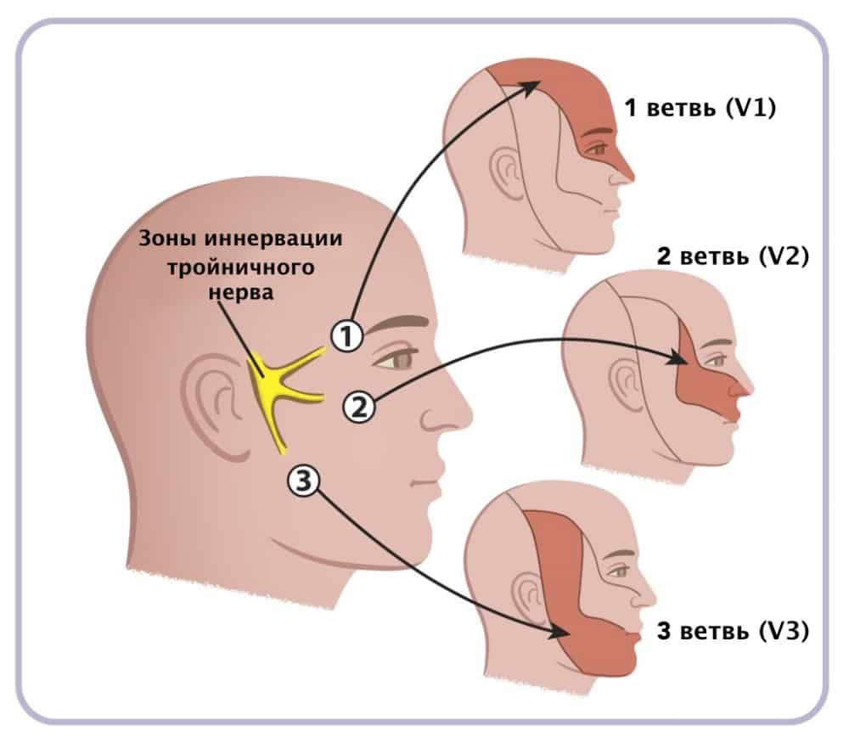
Невралгия тройничного нерва может быть следствием переохлаждения, хронических воспалительных изменений в его периферических ветвях, травмы лица, инфекции (грипп).
В комплексном лечении невралгии тройничного нерва: массаж, ЛФК, гимнастика, УФО занимают важное место.

Slide 21
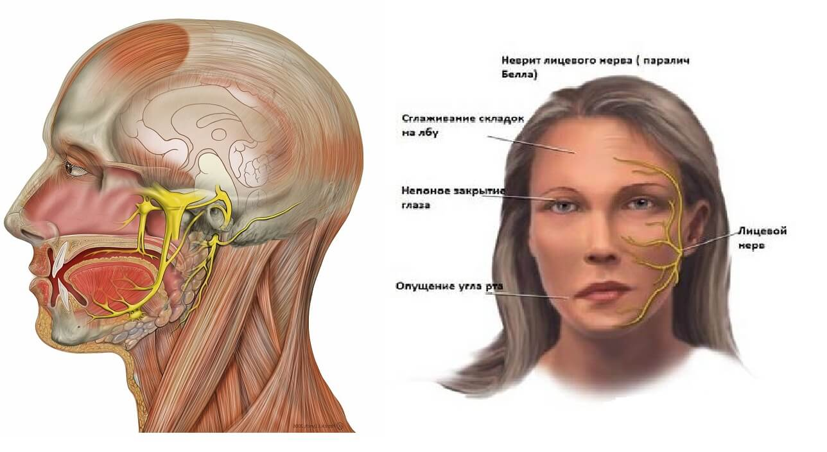
Неврит лицевого нерва возникает от охлаждения, местной инфекции, травмы, арахноидита, ангиоспазма и компрессии ветвей наружной сонной артерии.
Для неврита характерны: паралич мимической мускулатуры одной стороны лица, диффузные боли, слезо- и слюноотделение и др.
Комплексная система реабилитации включает массаж воротниковой области и лица, точечный и вибрационный массаж.
ЛГ включает упражнения для мимической мускулатуры, произношение некоторых звуков (П, Б, М, В, Ф, У, О). По мере восстановления функции мимической мускулатуры делают лейкопластырные повязки на 30—90 мин.

Slide 22
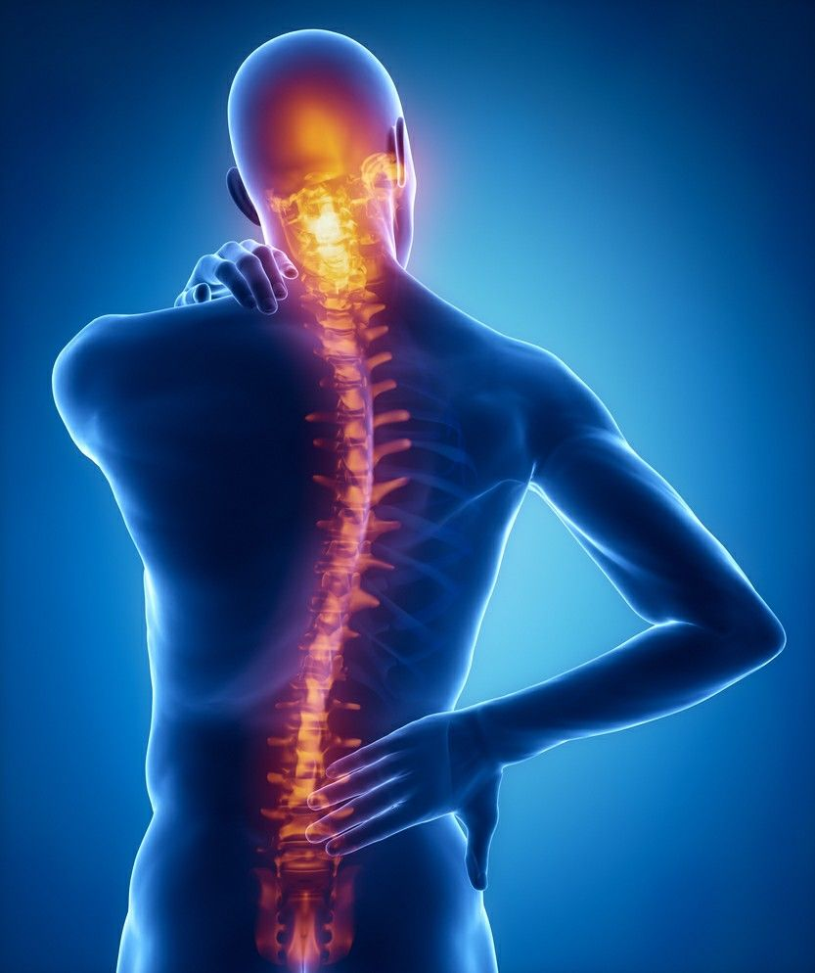
Корешковая шейно-плечевая невралгия характеризуется болями, распространяющимися на всю руку и соответствующее надплечье, надлопаточную и подключичную области. Боли часто возникают в виде приступов, могут быть и постоянными.
Консервативное лечение включает: массаж, ЛГ (общеразвивающие упражнения, упражнения с гимнастической палкой, набивным мячом, с резиновым бинтом, у гимнастической стенки). После исчезновения болей включают упражнения с гантелями и занятия на тренажерах, также показана гидрокинезотерапия.
Массаж оказывает анальгезирующий эффект, предупреждает атрофию мышц, нормализует функции конечности.
Затем включают электростимуляцию по сегментарной методике.

Slide 23
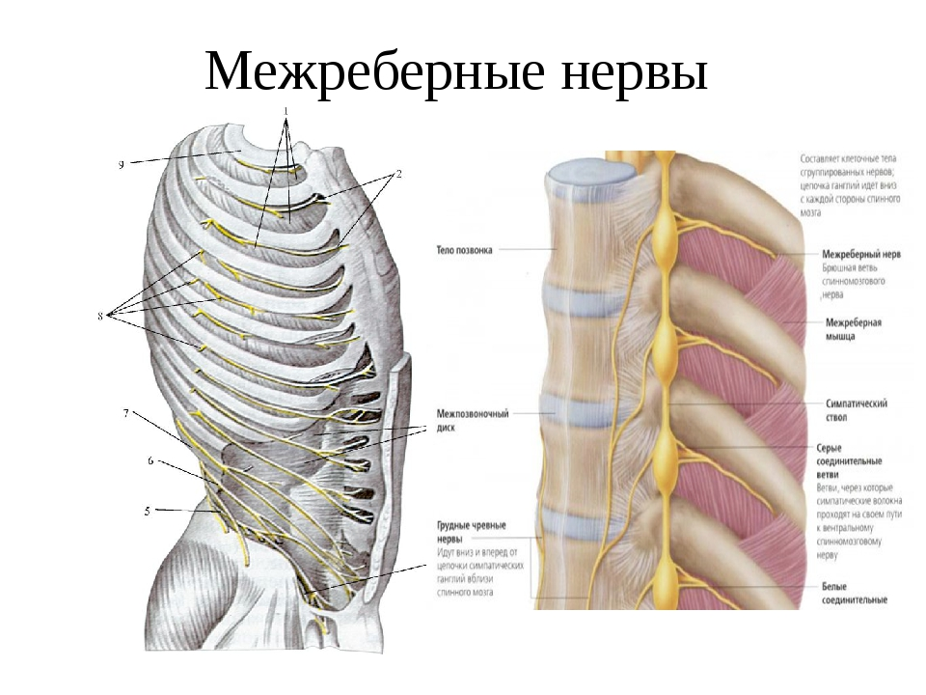
Невралгия межреберных нервов возникает после простудных заболеваний, травм, инфекций и др.
Характерны опоясывающие боли, болезненность по ходу межреберья.
Наряду с ЛФК и физиотерапией применяется массаж.

Slide 24
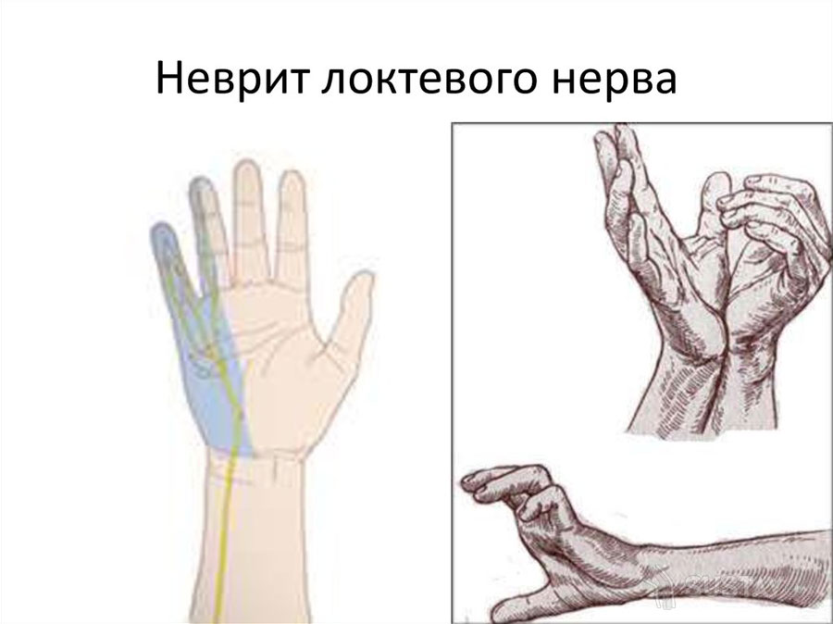
Неврит локтевого нерва является следствием травмы, реже — инфекции.
Двигательная функция нерва состоит в основном в ладонном сгибании кисти, пятого, четвертого и отчасти третьего пальца, приведении и разведении пальцев, приведении первого пальца, а также в разгибании средних и концевых фаланг пальцев.
При повреждении локтевого нерва боли обычно иррадиируют в пятый палец.
Возможны цианоз, нарушение потоотделения и понижение кожной температуры в зоне, примерно совпадающей с участком чувствительных расстройств.

Slide 25
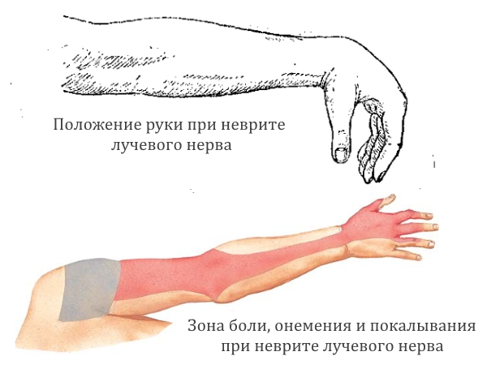
Неврит лучевого нерва развивается после травмы или охлаждения.
Двигательные волокна лучевого нерва иннервируют разгибатели предплечья, кисти и пальцев, мышцу — супинатор предплечья, мышцу, отводящую первый палец.
Симптомы заболевания: тыл кисти несколько отечен вследствие воспаления растянутых сухожилий, невозможно разогнуть кисть в лучезапястном суставе и пальцы в пястно-фаланговых суставах, отвести первый палец.
Очень важное лечебное и реабилитационное средство — массаж, восстанавливающий нервную проводимость и чувствительность.

Slide 26
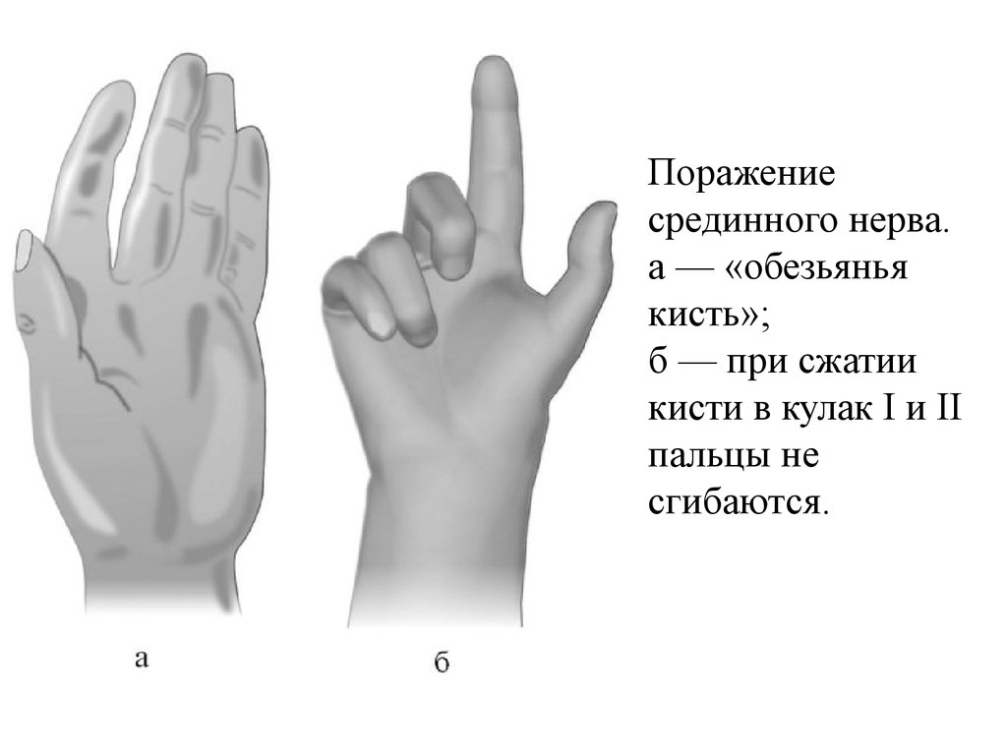
Неврит срединного нерва возникает при острых и хронических травмах или инфекциях.
Двигательная функция нерва состоит в основном в пронации и ладонном сгибании кисти, пальцев (преимущественно I, II и III), разгибании средних и концевых фаланг II и III пальцев.
Неврит срединного нерва нарушает пронацию плеча, предплечья, делает невозможным отведение первого пальца.
Задачи массажа: оказать обезболивающее, противовоспалительное действие, ускорить восстановление нервной проводимости и чувствительности.

Slide 27
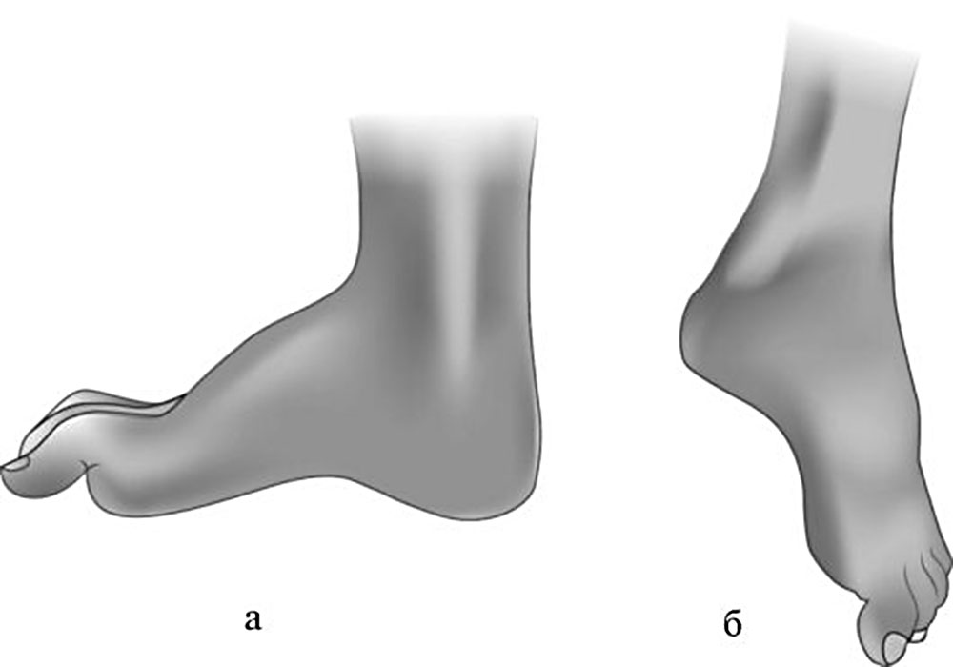
Неврит большеберцового нерва развивается после травмы, переохлаждения, как реакция на имеющийся в организме очаг инфекции.
Двигательные волокна нерва иннервируют сгибатели стопы, и мышцы — пронаторы стопы.
При повреждении большеберцового нерва отмечаются такие двигательные расстройства, как отсутствие сгибания (подошвенной флексии) стопы, пальцев и поворота стопы кнутри, невозможность ходьбы на цыпочках и др., а также чувствительные рефлекторные, вазомоторно-секреторные и трофические расстройства соответствующей зоны иннервации поврежденного нерва.
Задачи массажа: улучшить питание тканей и кровообращение, ускорить восстановление нервной проводимости, оказать обезболивающее действие.

Slide 28
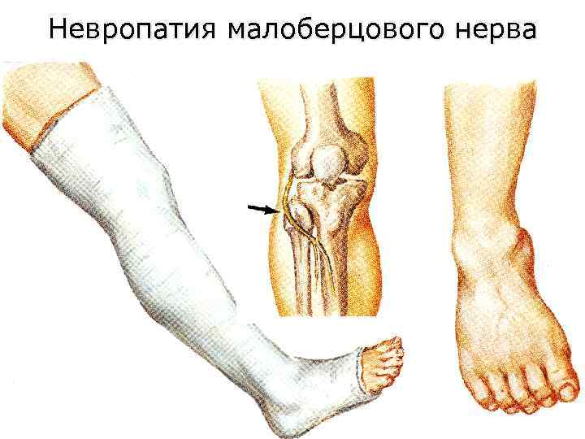
Неврит малоберцового нерва может быть вызван травмами, инфекцией, охлаждением.
Малоберцовый нерв — самый ранимый из всех нервных стволов нижних конечностей.
Его двигательные волокна иннервируют главным образом разгибатели стопы, невозможность разгибания и поворота стопы кнаружи, а также разгибания пальцев.
Больной не может встать на пятки.

Slide 29
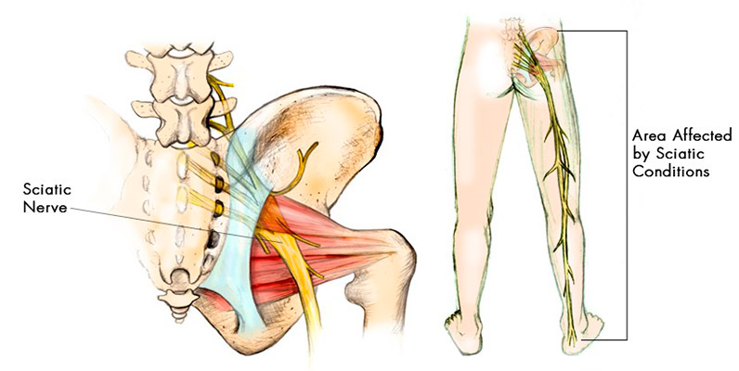
Неврит бедренного нерва (болезнь Рота—Бернгарда) характеризуется приступами боли и парестезией в области наружной поверхности бедра.
Боли усиливаются при стоянии и ходьбе. Часто больные чувствуют онемение, покалывание, жжение. Объективно констатируется небольшая гиперестезия кожи в области, иннервируемой данным нервом.
Неврит бедренного нерва делает невозможным разгибание ноги в коленном суставе, резко ослаблено сгибание бедра, наблюдается атрофия четырехглавой мышцы, болезненность при надавливании на нерв в области верхней трети бедра, под паховой складкой. Болезненность при давлении на мышцы передней поверхности бедра.
Для предупреждения атрофии четырехглавой мышцы бедра и снятия боли применяют вибрационный массаж игольчатыми вибратодами.

Slide 30
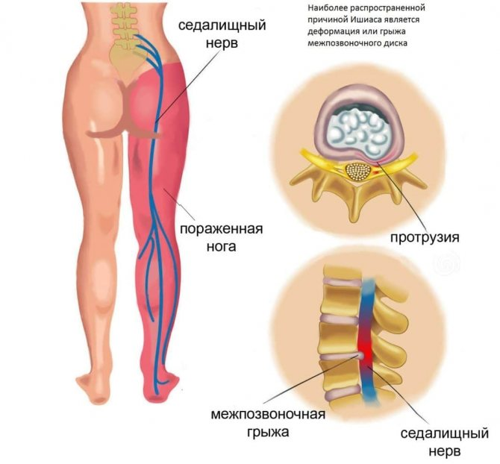
Невралгия (вегетативная) седалищного нерва развивается после травмы, охлаждения, воспалительных процессов в близлежащих мягких тканях, аутоинтоксикации после гриппа или другой инфекции.
Поражению подвергаются волокна, обеспечивающие вегетативную иннервацию нервного ствола.
Задачи массажа: оказать обезболивающее, антиспастическое, трофическое и рассасывающее действие; блокировать патологическую импульсацию и создать новую доминанту в ЦНС, снять спазм мускулатуры, оказать регулирующее влияние на обмен веществ и кровообращение, стимулировать регенеративные процессы в пораженном стволе.

Slide 31
Лечебная физкультура при невритах и невралгиях
ЛФК при невритах и невралгиях помогает восстановить подвижность в суставе (суставах), увеличивает силу мышц, формирует бытовые навыки, оказывает воздействие на функциональные системы.
При проведении занятий позы и движения подбираются так, чтобы не вызывать или не усиливать боли.
На раннем этапе включают дыхательные упражнения, упражнения на растяжение, релаксацию и пр., а также ходьбу, бег (при заболеваниях рук) и другие средства, не вызывающие болей.
ЛГ включает также общеразвивающие упражнения, идеомоторные, пассивные, лечение положением.
На следующей стадии восстановления рекомендуются упражнения с гимнастической палкой, резиновым амортизатором, набивными мячами, у гимнастической стенки, вводят игровые и спортивно-прикладные элементы.
Значительное внимание уделяют упражнениям для приобретения и закрепления бытовых и профессиональных навыков.

Slide 32
При развивающихся контрактурах ЛГ выполняется в медленном темпе, с постепенно увеличивающейся амплитудой в сочетании с криомассажем.
Нельзя включать упражнения с отягощением (гантели, гири, тренажеры и пр.), так как они в большей степени ведут к образованию контрактур.
Хороший эффект дает гидрокинезотерапия с криомассажем:
Сначала массируют сустав, затем больной выполняет упражнения в бассейне, потом вновь криомассаж и опять занятия в бассейне.
Продолжительность занятий 15—25 мин. Курс 15—20 процедур.
При выполнении ЛГ следует избегать возникновения болей, так как они приводят к рефлекторному повышению мышечного тонуса и в конечном счете к развитию контрактур.
Упражнения выполняют с гимнастической палкой, набивными мячами, с резиновым эластичным бинтом, у гимнастической стенки.
Темп медленный, амплитуда движений увеличивается постепенно.
При выполнении ЛГ вначале включают упражнения для плечевого пояса, плеча и только в конце — для кистей, пальцев верхней конечности.
По мере восстановления нарушенных движений подключают занятия на тренажерах (или блочных аппаратах), с гантелями, плавание и др.

